Slide 1
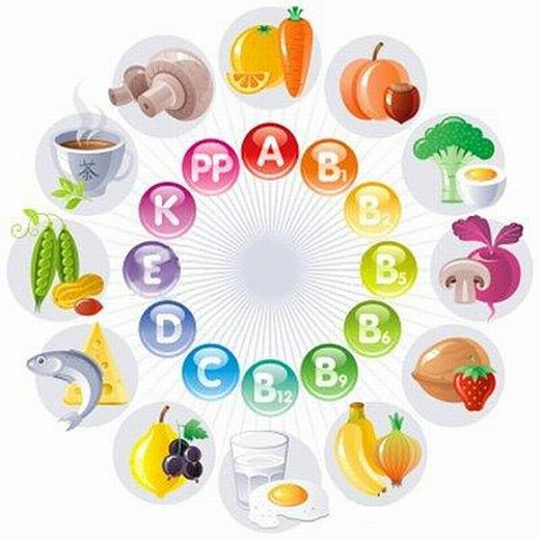
ПРОЕКТ НА ТЕМУ: ВИТАМИНЫ
Учениц 4 класса А
ГБОУ СОШ №411
Фоминой Дарьи и
Забавиной Светланы
5klass.net

Slide 2
Задачи:
1) Узнать какие витамины есть.
2) Что такое витамиты.
3) Немного о разных витаминах: A, U, D, PP, B12, Е.

Slide 3

Есть много витаминов, такие как:
А, В, С, В2, РР, E, Р, В1, В6, В15, U, В9, В3 и много-много ДРУГИХ!

Slide 4
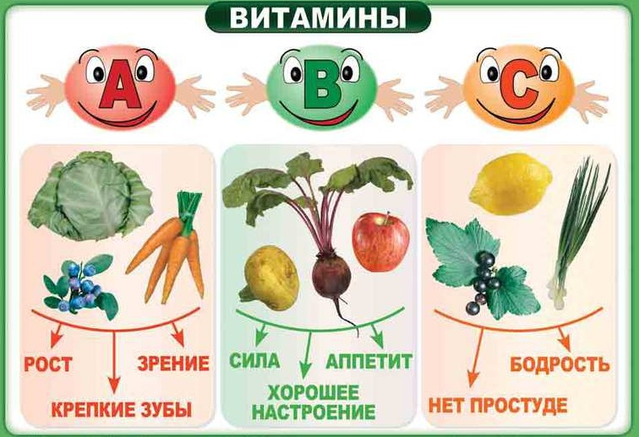
Вообще что такое витамины?
Витамины – это вещества, которые биологически активны, поэтому активизируют многие процессы человеческого организма. Благодаря витаминам мы становимся бодрее, получаем жизненную энергию и силу. Подробнее о свойствах витаминов.

Slide 5
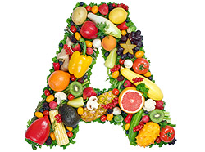
Витамин А
Витамин А или ретинол – одни из самых жизненно важных и необходимых человеку витаминов, он относится к классу жирорастворимых, поэтому лучше всего усваивается в организме в присутствии жира. Польза витамина А для здоровья неоценима, он принимает участие в окислительно-оздоровительных процессах, влияет на синтез белков, на клеточные и субклеточные мембраны. Витамин A необходим для формирования костной системы и зубов, он оказывает влияние на жировой обмен и рост новых клеток, замедляет процессы старения. Встречается витамин А в- печени, сливочном масле, сыре, икре осетровых, в рыбьем жире, яичном желтке.

Slide 6

Витамин U
Витамин U- способствует заживлению язвы желудка и двенадцатиперстной кишки. При этом нормализуется функция желудка, стимулируются процессы регенерации его клеток. Применяется при хроническом гастрите. При длительном применении (в течение нескольких месяцев) он не оказывает отрицательного влияния на состояние печени (ее ожирение), в отличие от метионина. Длительная тепловая обработка приводит к полной потере витамина U. Содержится в капусте, свекле, петрушке.

Slide 7
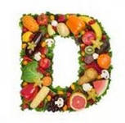
Витамин D
Витамин D (кальцеферол) – строитель прочного скелета
Известны около семи веществ, обладающих антирахитической активностью, из которых витамин D – наиважнейший. Витамин D нормализует всасывание из кишечника солей кальция и фосфора, способствует отложению в костях фосфора и фосфата кальция (то есть укрепляет зубы) и препятствует заболеванию рахитом. Имеются также указания на роль витамина D в определении ряда свойств мембран клетки и субклеточных структур, в частности их проницаемости для ионов кальция и других катионов.
Главными признаками недостаточности витамина D является поражение скелета: рахит (детское авитаминозное заболевание, проявляющее себя в неправильном формировании костей скелета, отставании в росте), искривленные ноги, неправильно сформированные суставы или кости, позднее развитие зубов, слабая мускулатура, апатичность. Встречается витамин В – в сардине, сельди, скумбрии, солнечном свете, яичном желтке.

Slide 8

Витамин В12
Витамин B 12 (цинкобаламин) – главный в кроветворении
Основное значение витамина – его антианемическое действие, к тому же он оказывает существенное влияние на обменные процессы.
У детей B12 стимулирует рост и вызывает улучшение их общего состояния. Дефицит витамина ведет к нервным расстройствам как в психической сфере, так и в нервных функциях мышц.
Суточная потребность в витамине – 3 мкг. По мнению некоторых ученых, он содержится только в животных продуктах: печени, скумбрии, сардинах, сельди атлантической, нежирном твороге, курятине, говядине, яйцах.
Естественные источники: говядина, печень, камбала, ливерная колбаса, молоко цельное, молочные продукты, сардины, сельдь, скумбрия, швейцарский сыр, яйца.

Slide 9

Витамин РР
Витамин РР – (витамин В3), никотиновая кислота, ниацин, никотинамид - обладает настолько полезными и лечебными свойствами, что официальная медицина приравнивает его к лекарствам. Никотиновая кислота, одна из более известных форм витамина РР, была получена ещё в XIX веке, однако о том, что она идентична витамину РР, название которого означает – «предупреждающий пеллагру», узнали только в 1937 году. Никотиновая кислота и никотинамид считаются двумя активными формами витамина РР.

Slide 10

Витамин Е
Витамин Е можно назвать одним из величадействительно поражает воображение. Дело в том, что в йших чудес природы, и его структура природе нет двух одинаковых молекул этого витамина, как нет двух одинаковых снежинок.
Молекулы витамина Е – токоферола, состоят всего из трёх элементов: кислорода, водорода и углерода, но ни одна молекула не повторяет другую. Как природе удалось создать такое чудо, нам вряд ли удастся понять, но без витамина Е жизнь на Земле просто не могла бы развиваться – она бы заглохла, так как угасла бы репродуктивная функция живых существ.

Slide 11
Спасибо за внимание!!!

